Slide 1

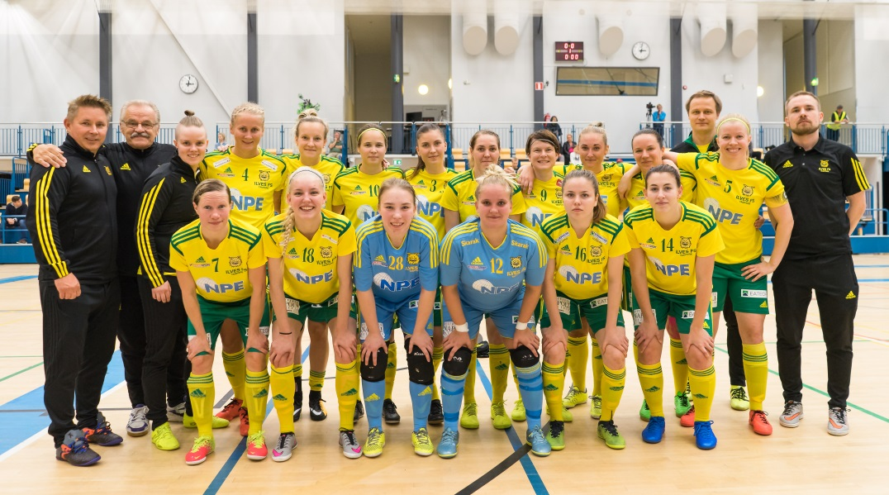



Pv | Pvm | Klo | Kenttä | Koti | Vieras | Tulos
La | 23.9. | 15:00 | Opinmäen liikuntahalli | GFT Prinsessat | Ilves FS | 2-7 (1-4)
La | 30.9. | 13:00 | Tesoma PH | Ilves FS | Liikunnan Riemu | 6 – 0 (5-0)
La | 7.10. | 17:00 | Ylöjärvi UT | Ylöjärven Ilves | Ilves FS | 3 -3 ( 1-1)
La | 14.10. | 13:00 | Tesoma PH | Ilves FS | Fc Sport J | 3 -1 (0 –0)
Ti | 24.10. | 20:00 | Nokia PH | FC Nokia | Ilves FS | 3 – 2 (2-0)
La | 28.10. | 13:00 | Tesoma PH | Ilves FS | KaDy | 5- 2 (5-1)
La | 11.11. | 14:00 | Tamppiareena | ACE | Ilves FS | 1 -3 (0 –1)
La | 25.11. | 15:00 | Pudas LH (U) - ei käytössä! | FTK | Ilves FS | 4-2 (2-1)
La | 2.12. | 13:00 | Tesoma PH | Ilves FS | MuSaFutsal
La | 16.12. | 13:00 | Tesoma PH | Ilves FS | GFT Prinsessat
La | 13.1.2018 | 14:00 | Porin Urheilutalo | MuSaFutsal | Ilves FS
La | 20.1.2018 | 13:00 | Kauppi Sports Center | Ilves FS | FTK
La | 27.1.2018 | 17:30 | Huhtasuo yk | KaDy | Ilves FS
La | 10.2.2018 | 12:00 | Vaasan Ammattiop. | Fc Sport J | Ilves FS
To | 22.2.2018 | 19:30 | Kauppi Sports Center | Ilves FS | FC Nokia
La | 24.2.2018 | 17:30 | Huhtasuo yk | Liikunnan Riemu | Ilves FS
La | 3.3.2018 | 13:00 | Kauppi Sports Center | Ilves FS | Ylöjärven Ilves
Su | 11.3.2018 | 15:00 | Kauppi Sports Center | Ilves FS | ACE
Ilves FS, Suomenmestari 2014, 2015, 2016 & 2017
La 02.12. klo 13:00 Tesoma PH
Ilves FS
TAMPERE
-
MuSaFutsal
Pori
Joukkue O V T H M P
GFT Prinsessat 8 5 1 2 43 – 24 16
Ilves FS 8 5 1 2 31- 16 16
Fc Sport J 7 5 0 2 35- 16 15
ACE 8 5 0 3 21 - 15 15
FTK 8 4 1 3 26- 2 3 13
Ylöjärven Ilves 8 2 3 3 18 –23 9
Liikunnan Riemu 7 3 0 4 20 - 27 9
MuSaFutsal 7 2 2 3 18- 20 8
FC Nokia 7 2 0 5 18 -46 6
KaDy 8 1 0 3 18 – 38 3
Kierroksen muita otteluita;
La 12:00 Sport– YIlves
La 16:00 KaDy – FC Nokia
Su 16:00 MuSa - Riemu
Su 16:30 Sport – ACE
La 16.12.2017;
Ilves FS - GFT Prinsessat
FC Nokia - KaDy
FTK - ACE
Yilves - Sport
Riemu - MuSa
Su 17.12.2017;
Riemu – GFT Prinsessat

Slide 2









Ilves FS naisia tukemassa:
Ilves FS
MuSaFutsal
Nro Pelaaja Kummiyritys
1 Emiilia Syvänen (mv)
3 Tiina Pöyry
4 Anni Karelehto Kuljetusliike Karelehto Ay
5 Jonna Hyvärinen C
6 Nina Rantala
7 Satu Pesonen
8 Jenni Häkli
9 Elina Korsumäki Tampereen komediateatteri
10 Jonna Kykkänen
12 Lilli Sandström (mv) Skarak
14 Essi Salonen
15 Mira Teittinen
16 Emilia Jokisalo Euromaster Ylöjärvi
18 Matilda Herranen Mänttä-Vilppulan kaupunki
19 Maria Mäntylä
28 Tytti Mikkola
Jaakko Laitinen Päävalmentaja
Veijo Puranen Joukkueenjohtaja
Jyrki Herranen Huoltaja
Matti Anttonen Manageri
Valokuvaus Leo Hynninen
Nro Pelaaja
2 Anni – Elina Luotonen
4 Jonna Majamäki
6 Elina Setälä
7 Essi Huppunen
8 Milla Ljungman
9 Ida Silvennoinen
10 Suvi Vilja
13 Emilia Tuomela
14 Pauliina Paakkinen
16 Jessica Kannosto
18 Netta Hannula
19 Mira Laurila
21 Jenna Oksanen
30 Roosa Erkkilä
50 Siiri Lilja C Mv
Juha Helander Päävalmentaja
Jari Helander Valmentaja
Joni Kuusisto Mv-valmentaja
Jan Kaski Joukkueenjohtaja
Jonna Majamäki Joukkueenjohtaja
Pauliina Paakkinen Huoltaja
Janne Helander Tiedottaja
Erotuomarit: Lauri Niemi ja Juha Franssila

